Slide 1

NHIỆT LIỆT CHÀO MỪNG QUÝ THẦY CÔ GIÁO VỀ DỰ GIỜ LỚP 8A6
§2.MẶT PHẲNG TỌA ĐỘ. ĐỒ THỊ HÀM SỐ
GIÁO VIÊN: CAO YẾN NHI
TRƯỜNG: THCS CÁT KHÁNH

Slide 2



KHỞI ĐỘNG
Ở lớp 6, ta đã biết rằng mỗi điểm trên bản đồ địa lí được xác định bởi một cặp gồm 2 con số ( tọa độ địa lí) là kinh độ và vĩ độ. Chẳng hạn, tọa độ địa lí của hồ Hoàn Kiếm ở Thủ đô Hà Nội là : (21⁰01’B; 105⁰51’Đ)
Trong toán học, cặp số để xác định vị trí của một điểm trên mặt phẳng được gọi là gì?

Slide 3


§2.MẶT PHẲNG TỌA ĐỘ
ĐỒ THỊ HÀM SỐ
I
MẶT PHẲNG TỌA ĐỘ
TỌA ĐỘ CỦA MỘT ĐIỂM TRONG MẶT PHẲNG TỌA ĐỘ
II
III
ĐỒ THỊ CỦA HÀM SỐ
IV
BÀI TẬP

Slide 4

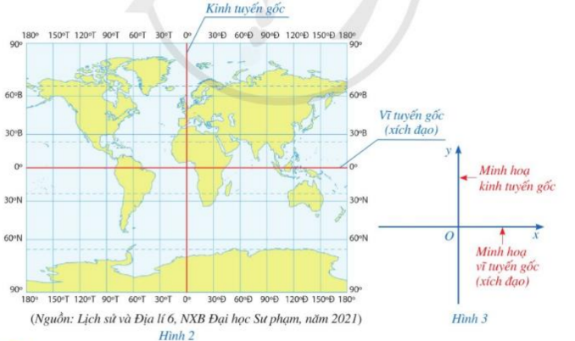
I.MẶT PHẲNG TỌA ĐỘ
I.MẶT PHẲNG TỌA ĐỘ
Hình 2 là một dạng phép chiếu bản đồ có các đường kinh tuyến và vĩ tuyến đều là các đường thẳng, trong đó kinh tuyến gốc và vĩ độ gốc được minh họa bằng hai đường thẳng màu đỏ. Chúng được biểu diễn bởi hai trục Ox, Oy trên mặt phẳng ở Hình 3
Nêu nhận xét về hai trục Ox, Oy?

Slide 5
VD 1. Điền từ thích hợp vào chỗ trống trong các câu sau:
vuông góc với nhau
Hệ trục tọa độ Oxy gồm hai trục Ox và Oy .. .……………………….và ……………………
Trục Ox gọi là ……………….., vẽ nằm…………….
Trục Oy gọi là………………., vẽ………………………
O gọi là…………………….
Mặt phẳng có hệ trục tọa độ Oxy gọi là……………………......
cắt nhau tại gốc O
trục hoành
ngang
trục tung
thẳng đứng
gốc tọa độ
mặt phẳng tọa độ Oxy

Slide 6

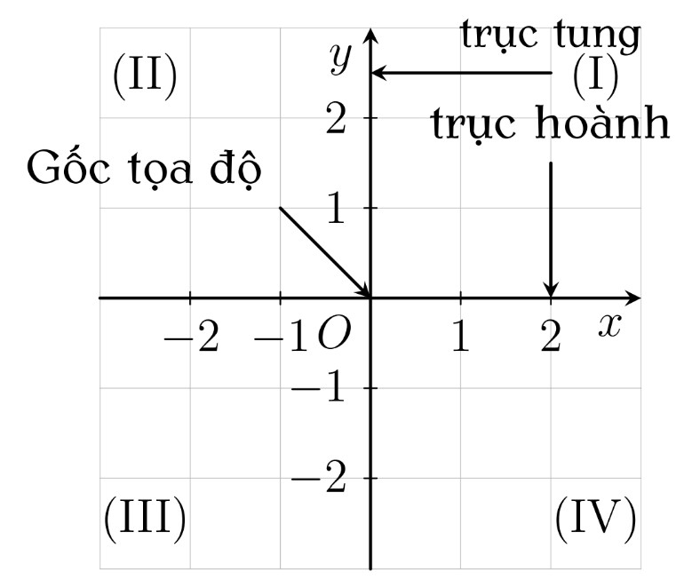
I.MẶT PHẲNG TỌA ĐỘ
I.MẶT PHẲNG TỌA ĐỘ
Trên mặt phẳng, ta vẽ hai trục Ox, Oy vuông góc với nhau và cắt nhau tại gốc O của mỗi trục. Khi đó ta có hệ trục tọa độ Oxy.
Ox gọi là trục hoành, Oy gọi là trục tung.
O gọi là gốc tọa độ.
Mặt phẳng có hệ trục tọa độ Oxy gọi là mặt phẳng tọa độ Oxy.
Chú ý: Các đơn vị độ dài trên hai trục tọa độ được chọn bằng nhau (nếu không có lưu ý gì thêm)

Slide 7

I.MẶT PHẲNG TỌA ĐỘ
I.MẶT PHẲNG TỌA ĐỘ
Ví dụ 2: Màn hình ra đa gợi lên hình ảnh một mặt phẳng tọa độ. Ba chấm sáng trên màn hình ra đa của đài kiểm soát nằm ở góc phần tư thứ mấy của mặt phẳng tọa độ?
II
I
Giải
Cả ba chấm sáng trên màn hình ra đa của đài kiểm soát đều nằm ở góc phần tư thứ I của mặt phẳng tọa độ.
III
IV

Slide 8
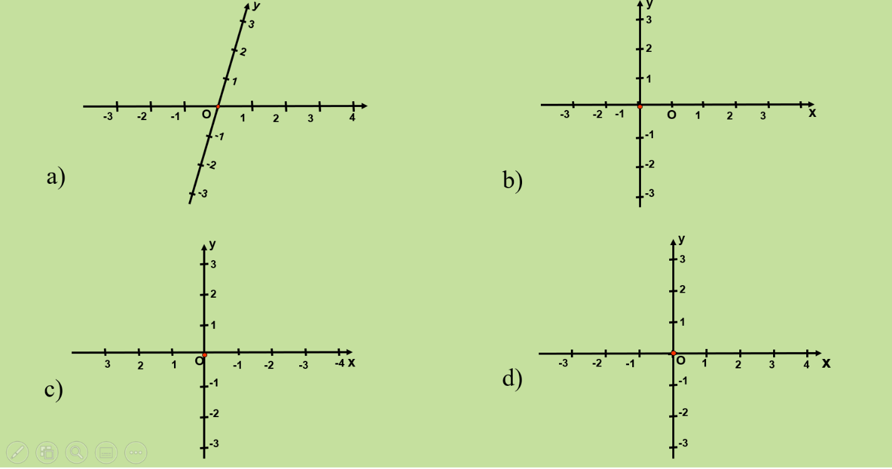
Ví dụ 3. Trong các hình vẽ hệ trục tọa độ sau, hình nào đúng hình nào sai? Vì sao?
sai
sai
sai
đúng

Slide 9
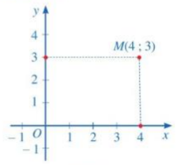
II. TỌA ĐỘ CỦA MỘT ĐIỂM TRONG MẶT PHẲNG TỌA ĐỘ
II. TỌA ĐỘ CỦA MỘT ĐIỂM TRONG MẶT PHẲNG TỌA ĐỘ
Hoạt động 2
Cho điểm M trong mặt phẳng tọa độ Oxy (Hình 6)
Hình chiếu của điểm M trên trục hoành Ox là điểm nào trên trục số Ox?
Hình chiếu của điểm M trên trục tung Oy là điểm nào trên trục số Oy?
Giải:
Hình chiếu của điểm M trên trục hoành Ox là điểm 4 trên trục số Ox
Hình chiếu của điểm M trên trục tung Oy là điểm 3 trên trục số Oy
Nhận xét: Cặp số (4; 3) gọi là tọa độ của điểm M trong mặt phẳng tọa độ Oxy

Slide 10
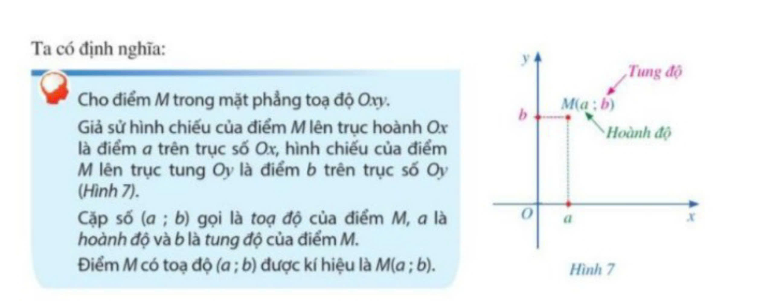
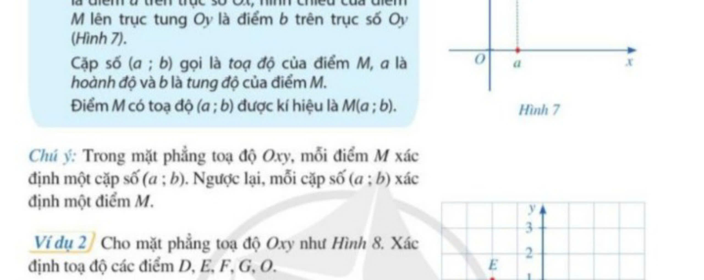

Slide 11

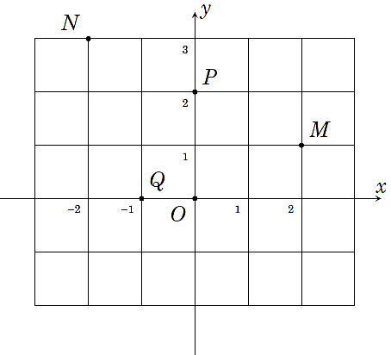
II. TỌA ĐỘ CỦA MỘT ĐIỂM TRONG MẶT PHẲNG TỌA ĐỘ
II. TỌA ĐỘ CỦA MỘT ĐIỂM TRONG MẶT PHẲNG TỌA ĐỘ
VÍ DỤ 4: Cho mặt phẳng tọa độ Oxy như Hình 8. Xác định tọa độ các điểm N, M, P, Q, O.
Giải:
Tọa độ các điểm là:
N(-2; 3)
M(2; 1)
P(0; 2)
Q(-1; 0)
O(0; 0)
Nhận xét:
- Điểm nằm trên trục hoành có tung độ bằng 0
- Điểm nằm trên trục tung có hoành độ bằng 0

Slide 12


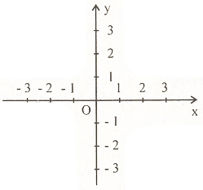
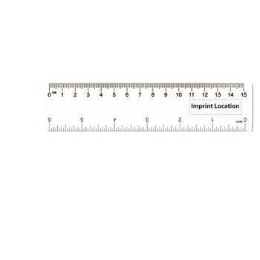
II. TỌA ĐỘ CỦA MỘT ĐIỂM TRONG MẶT PHẲNG TỌA ĐỘ
II. TỌA ĐỘ CỦA MỘT ĐIỂM TRONG MẶT PHẲNG TỌA ĐỘ
Trong mặt phẳng tọa độ Oxy, hãy nêu cách xác định điểm A(3; -2)
Giải:
- Kẻ mặt phẳng tọa độ Oxy
- Qua điểm 3 trên trục Ox, ta kẻ đường thẳng vuông góc với trục Ox
•
A(3; -2)
- Qua điểm -2 trên trục Oy, ta kẻ đường thẳng vuông góc với trục Oy
- Hai đường thẳng cắt nhau tại điểm A(3; -2)

Slide 13


Trong mặt phẳng tọa độ Oxy, hãy nêu cách xác định các điểm A(-1;2); B(2;-2); C(2;0); D(0; -2)
y
Giải:
3
_
*Xác định điểm A(-1;2)
A(-1; 2)
2
•
_
- Qua điểm -1 trên trục Ox, ta kẻ đường thẳng vuông góc với trục Ox
1
_
-3
-2
-1
1
2
3
|
|
|
|
|
|
- Qua điểm 2 trên trục Oy, ta kẻ đường thẳng vuông góc với trục Oy
x
_
-1
_
-2
- Hai đường thẳng cắt nhau tại điểm A(-1; 2)
_
-3

Slide 14
Trong mặt phẳng tọa độ Oxy, hãy nêu cách xác định các điểm A(-1;2); B(2;-2); C(2;0); D(0; -2)
y
Giải:
3
_
*Xác định điểm B(2;-2)
A(-1; 2)
2
•
_
- Qua điểm 2 trên trục Ox, ta kẻ đường thẳng vuông góc với trục Ox
1
_
-3
-2
-1
1
2
3
|
|
|
|
|
|
- Qua điểm -2 trên trục Oy, ta kẻ đường thẳng vuông góc với trục Oy
x
_
-1
_
-2
•
- Hai đường thẳng cắt nhau tại điểm B(2; -2)
B(2;-2)
_
-3

Slide 15
Trong mặt phẳng tọa độ Oxy, hãy nêu cách xác định các điểm A(-1;2); B(2;-2); C(2;0); D(0; -2)
y
Giải:
3
_
*Xác định điểm C(2;0)
A(-1; 2)
2
•
_
- Do tung độ bằng 0 nên điểm C nằm trên trục hoành, và hoành độ bằng 2
1
_
-3
-2
-1
1
2
3
•
|
|
|
|
|
|
C(2;0)
x
_
-1
_
-2
•
B(2;-2)
_
-3

Slide 16
Trong mặt phẳng tọa độ Oxy, hãy nêu cách xác định các điểm A(-1;2); B(2;-2); C(2;0); D(0; -2)
y
Giải:
3
_
*Xác định điểm D(0;-2)
A(-1; 2)
2
•
_
- Do hoành độ bằng 0 nên điểm D nằm trên trục tung, và tung độ bằng -2
1
_
-3
-2
-1
1
2
3
•
|
|
|
|
|
|
C(2;0)
x
_
-1
D(0;-2)
_
-2
•
•
B(2;-2)
_
-3

Slide 17


III. ĐỒ THỊ CỦA HÀM SỐ
III. ĐỒ THỊ CỦA HÀM SỐ
Nhiệt độ dự báo thấp nhất y (⁰C) ở thành phố Đà Lạt là một hàm số theo thời điểm x(h) trong ngày 14/ 4/2022. Hàm số này được biểu thị dưới dạng Bảng 1.
y
B
A
_
C
16
•
•
_
•
D
15
_
•
E
14
_
•
13
x (h) | 9 | 12 | 15 | 18 | 21
y (⁰C) | 16 | 16 | 15 | 14 | 13
Nêu nhận xét về Hình 9
|
|
|
|
|
0
9
12
15
18
21
x
Hình 9

Slide 18
III. ĐỒ THỊ CỦA HÀM SỐ
III. ĐỒ THỊ CỦA HÀM SỐ
Nhiệt độ dự báo thấp nhất y (⁰C) ở thành phố Đà Lạt là một hàm số theo thời điểm x(h) trong ngày 14/ 4/2022. Hàm số này được biểu thị dưới dạng Bảng 1.
y
B
A
_
C
16
•
•
_
•
D
15
_
•
E
14
_
•
13
x (h) | 9 | 12 | 15 | 18 | 21
y (⁰C) | 16 | 16 | 15 | 14 | 13
Nhận xét : Tập hợp năm điểm A(9;16); B(12;16); C(15;15); D(18;14); E(21;13) như Hình 9 gọi là đồ thị của hàm số cho bởi Bảng 1
|
|
|
|
|
0
9
12
15
18
21
x
Hình 9

Slide 19

III. ĐỒ THỊ CỦA HÀM SỐ
III. ĐỒ THỊ CỦA HÀM SỐ
Xét hàm số y= 2x
y
_
a)Tính các giá trị y₁; y₂ tương ứng với các giá trị x₁= -1; x₂ = 1
3
_
2
M₂
b)Biểu diễn trong mặt phẳng tọa độ Oxy các điểm M₁(x₁;y₁); M₂(x₂;y₂)
_
1
Giải:
|
|
|
|
|
|
x
x₁= -1 => y₁ = 2.(-1) = -2
x₂ = 1 => y₂ = 2.1 = 2
-3
-2
-1
1
2
3
-1
_
b)Biểu diễn trong mặt phẳng tọa độ Oxy các điểm M₁(-1; -2); M₂(1; 2)
M₁
_
-2
-3
Mỗi giá trị của biến x có thể có được mấy điểm M
_

Slide 20
III. ĐỒ THỊ CỦA HÀM SỐ
III. ĐỒ THỊ CỦA HÀM SỐ
y
NHẬN XÉT
_
y =2x
3
_
2
Với mỗi giá trị của biến x, ta có thể xác định được một điểm M(x;y) với y=2x trong mặt phẳng tọa độ Oxy
M₂
_
1
|
|
|
|
|
|
x
-3
-2
-1
1
2
3
-1
_
Khi biến thay đổi, điểm M(x;y) sẽ thay đổi theo trong mặt phẳng tọa độ Oxy và tạo nên đồ thị hàm số y=2x (Hình 10)
M₁
_
-2
-3
_

Slide 21

III. ĐỒ THỊ CỦA HÀM SỐ
III. ĐỒ THỊ CỦA HÀM SỐ
Đồ thị của hàm số y= f(x) là tập hợp tất cả các điểm biểu diễn các cặp giá trị tương ứng (x;f(x)) trên mặt phẳng tọa độ.

Slide 22

III. ĐỒ THỊ CỦA HÀM SỐ
III. ĐỒ THỊ CỦA HÀM SỐ
Trong mặt phẳng tọa độ Oxy , cho đồ thị của hàm số y= x+2 ( Hình 11)
y
Ví dụ 4
y= x+2
4
_
3
C
a)Quan sát đồ thị của hàm số và cho biết trong ba điểm A(0;2); B(-2;0); C(2;3) điểm nào thuộc đồ thị của hàm số, điểm nào không thuộc đồ thị của hàm số.
_
a)Điểm A(0;2); B(-2;0) thuộc đồ thị của hàm số,
Điểm C(2;3) không thuộc đồ thị của hàm số.
A
2
_
•
1
_
-3
-2
-1
1
2
3
x
•
|
|
|
|
|
|
B
b)Đối với hàm số y=x+2.
Tại giá trị x = 2022 ta có:
y = 2022+2 =2024
Vì vậy điểm D không thuộc đồ thị hàm số
-1
_
b)Điểm D(2022; 2023) có thuộc đồ thị của hàm số hay không? Vì sao?
_
-2

Slide 23




LUYỆN TẬP 2
Số lượng sản phẩm bán được y(nghìn sản phẩm) là một hàm số theo thời gian x(tháng). Hàm số này được biểu thị dưới dạng Bảng 2
x (tháng) | 1 | 2 | 3 | 4 | 5
y (nghìn sản phẩm) | 1 | 3 | 5 | 6 | 7
Trong mặt phẳng tọa độ Oxy, hai điểm A(2;3) , B(5;6) có thuộc đồ thị của hàm số hay không? Vì sao?

Slide 24

LUYỆN TẬP 2
Số lượng sản phẩm bán được y(nghìn sản phẩm) là một hàm số theo thời gian x(tháng). Hàm số này được biểu thị dưới dạng Bảng 2
x (tháng) | 1 | 2 | 3 | 4 | 5
y (nghìn sản phẩm) | 1 | 3 | 5 | 6 | 7
Giải:
Trong mặt phẳng tọa độ Oxy, ta có các cặp (x;y) là (1;1); (2;3); (3;5); (4;6); (5;7)
-Điểm A(2;3)thuộc đồ thị hàm số vì trong bảng có cặp (2;3)
-Điểm B(5;6) không thuộc đồ thị của hàm số vì trong bảng không có cặp (5;6)

Slide 25

BÀI TẬP
Bài 1:
Trong các phát biểu sau, phát biểu nào đúng, phát biểu nào sai?
a)Điểm thuộc trục hoành có tung độ bằng 0
ĐÚNG
SAI
b)Điểm thuộc trục hoành có hoành độ bằng 0
SAI
c)Điểm thuộc trục tung có tung độ bằng 0
ĐÚNG
d)Điểm thuộc trục tung có hoành độ bằng 0
Bài 2:
Điểm M(a;b) thuộc góc phần tư nào trong các trường hợp sau?
a)a>0;b>0
(I)
b)a>0;b<0
(IV)
c)a<0;b>0
(II)
d)a<0;b<0
(III)

Slide 26
BÀI TẬP
Bài 3:
Xác định tọa độ A trong mỗi trường hợp sau:
a)Hoành độ bằng -3; tung độ bằng 5
A(-3; 5)
A( -2; 0)
b)Hoành độ bằng -2; và nằm trên trục hoành
A( 0; -4)
c)Tung độ bằng -4; và nằm trên trục tung
Bài 4:
Trong mặt phẳng tọa độ Oxy, nêu cách xác định điểm A(-3;-5)
Cách xác định điểm A(-3;-5):
-Trên trục hoành Ox, tại điểm có hoành độ -3 ta kẻ đường vuông góc với Ox
-Trên trục tung Oy, tại điểm có tung độ -5 ta kẻ đường vuông góc với Oy
-Giao của 2 đường vuông góc chính là điểm A cần tìm

Slide 27
BÀI TẬP
Bài 5:
Cho tam giác ABC như Hình 12
y
a)Xác định tọa độ các điểm A, B, C
a)Tọa độ các điểm: A(-2;3) ; B(-2;0) ; C(2;0)
4
_
b)Tam giác ABC có là tam giác vuông tại B
A
D(2; 3)
b)Tam giác ABC có là tam giác vuông hay không?
3
•
_
2
_
c)Xác định tọa độ điểm D để tứ giác ABCD là hình chữ nhật
c)Từ C kẻ đường thẳng vuông góc với Ox
Từ A kẻ đường thẳng vuông góc với AB
=> Giao 2 đường thằng trên chính là điểm D cần tìm
1
_
-3
-2
-1
1
2
3
x
•
•
|
|
|
|
|
|
B
C
-1
_
_
-2
Đọc tọa độ điểm D cần tìm

Slide 28

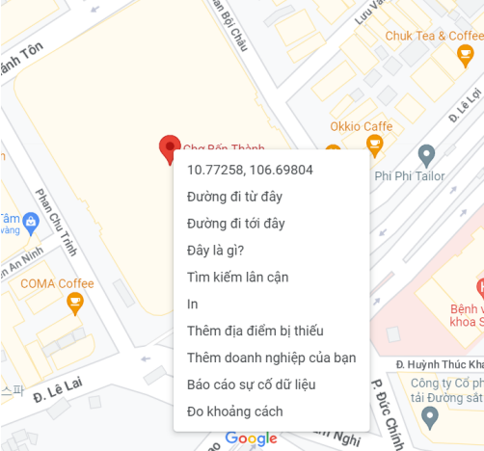
BÀI TẬP
Bài 6:
Nhập địa điểm “chợ Bến Thành” trên trang https://google.com/maps, sau đó nháy chuột phải vào địa điểm đó trên bản đồ ta được thông tin về kinh độ, vĩ độ như hình 13. Hãy viết tọa độ địa lý của chợ Bến Thành thuộc Thành phố Hồ Chí Minh
Tọa độ địa lý của chợ Bến Thành thuộc Thành phố Hồ Chí Minh: (10,77258; 106,69804)

Slide 29

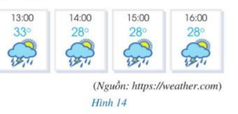
Bài 7:
y
Nhiệt độ dự báo tại một số thời điểm trong ngày 25/05/2022 ở Thành phố Hồ Chí Minh được cho bởi Hình 14
_
33
•
_
32
_
31
30
_
29
_
28
_
•
•
•
a)Viết hàm số dạng bảng biểu thị nhiệt độ dự báo y(⁰C) tại thời điểm x(h) ở Thành phố Hồ Chí Minh
x (giờ) | 13 | 14 | 15 | 16
y (⁰C) | 33 | 28 | 28 | 28
b)Trong mặt phẳng tọa độ Oxy, biểu diễn các điểm có tọa độ là các cặp số (x;y) tương ứng ở bảng trên
|
|
|
|
0
13
14
15
16
x
c)Trong mặt phẳng tọa độ Oxy, điểm M(15;24) có thuộc đồ thị của hàm số cho bởi bảng trên hay không?Vì sao?
c)Trong mặt phẳng tọa độ Oxy, điểm M(15;24) không thuộc đồ thị của hàm số cho bởi bảng trên. Vì trong hàm trên không có cặp (15;24)

Slide 30


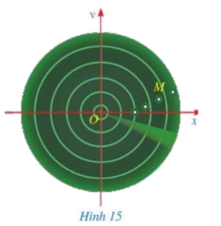
Ứng dụng của tọa độ điểm trên mặt phẳng
1.Ứng dụng trong hàng không
Màn hình ra đa trong Hình 15 gợi lên hình ảnh một mặt phẳng tọa độ. Máy bay xuất hiện trên màn hình ra đa bởi một chấm sáng , kí hiệu là M. Căn cứ vào tọa độ của điểm M trong mặt phẳng tọa độ Oxy, trạm kiểm soát không lưu của sân bay có thể xác định được vị trí của sân bay. Cũng như vậy, dựa trên sự thay đổi của tọa độ điểm M, trạm kiểm soát đó có thể xác định được đường bay của máy bay.

Slide 31
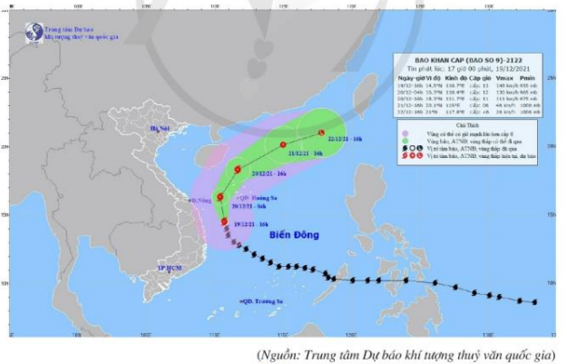
Ứng dụng của tọa độ điểm trên mặt phẳng
2.GPS
Để theo dõi và dự đoán đường đi của một cơn bão, ngày nay các nhà khoa học sử dụng Hệ thống Định vị toàn cầu (GPS). Trong hệ thống GPS, kinh
độ gốc và vĩ độ xác định một hệ trục tọa độ trên mặt phẳng (bản đồ dự báo), kinh độ và vĩ độ của một địa điểm trên Trái Đất là tọa độ của điểm đó trên bản đồ dự báo. Chẳng hạn, Hình 16 mô tả dự báo đường đi của cơn bão số 9 Rai sau 16 giờ ngày 19/12/2021 ở Việt Nam

Slide 32

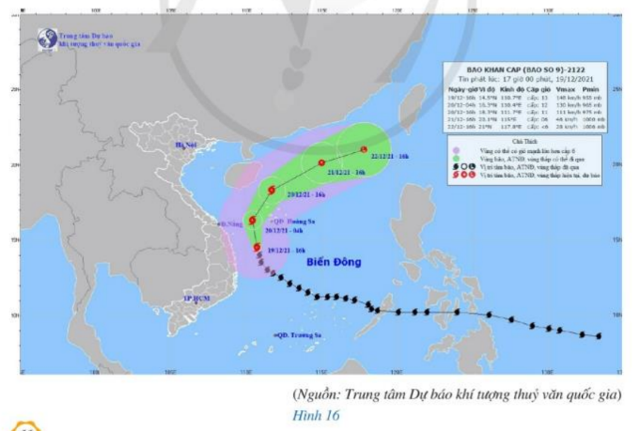
Ứng dụng của tọa độ điểm trên mặt phẳng
2.GPS
Để theo dõi và dự đoán đường đi của một cơn bão, ngày nay các nhà khoa học sử dụng Hệ thống Định vị Toàn cầu (GPS), kinh độ gốc và vị độ gốc xác định một hệ trục tọa độ trên mặt phẳng(bản đồ dự báo), kinh độ và vĩ độ của một địa điểm trên Trái Đất là tọa độ của điểm đó trên bản đồ dự báo. Chẳng hạn, Hình 16 mô tả dự báo đường đi của cơn bão số 9 Rai sau 16 giờ ngày 19/12/2021 ở Việt Nam
XIN CHÂN THÀNH CẢM ƠN
QUÝ THẦY CÔ VÀ CÁC EM !

